Slide 1

Цифровая платформа ФСП
Цифровая платформа для автоматизации взаимодействия между организаторами и спортсменами по различным дисциплинам.

Slide 2
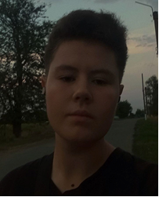


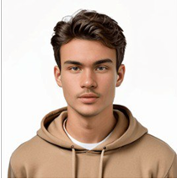
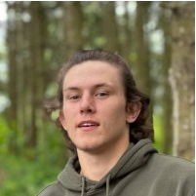
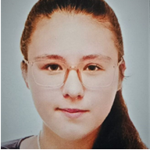
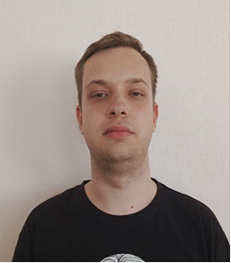
Кузнецова виктория Александровна
Должность: Front-end разработка,
капитан команды Flux Hab
Карлов Сергей Александрович
Должность: Back-end разработчик
Берёзкин Демид Денисович
Должность: trainee python, backend
разработчик
Гурина Виктория Михайловна
Должность: Front-end разработка
Малахов Александр Евгеньевич
Должность: ИБ специалист, оратор

Slide 3

Проблематика
Федерация спортивного программирования объединяет 89 регионов. В настоящий момент публикация информации о соревнованиях, учёт спортсменов, зарегистрированных в федерации, и мониторинг их достижений осуществляются преимущественно в ручном режиме.

Slide 4

Развитие продукта
Расширение функционала: онлайн-оплаты, интеграция с трекерами, аналитика.
2. Масштабирование: подключение федераций, выход на международный уровень.
3. Интерактивные трансляции и фан-зона
4. Образовательный модуль
Успех
Создавая эффективные инструменты для взаимодействия, мы способствуем успешным результатам, как для организаторов, так и для спортсменов.

Slide 5

Реализация
1
Индивидуальная регистрация
2
Личный профиль
3
Регистрация

Slide 6
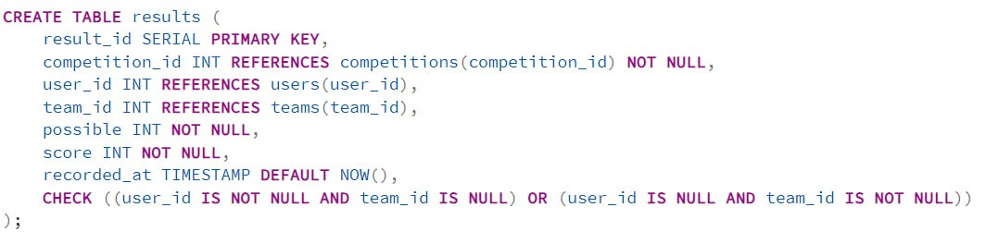
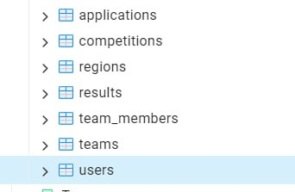
Структура
Таблица результаты
реализованна на PostgreSQL.
База Даных с 7 таблицами

Slide 7
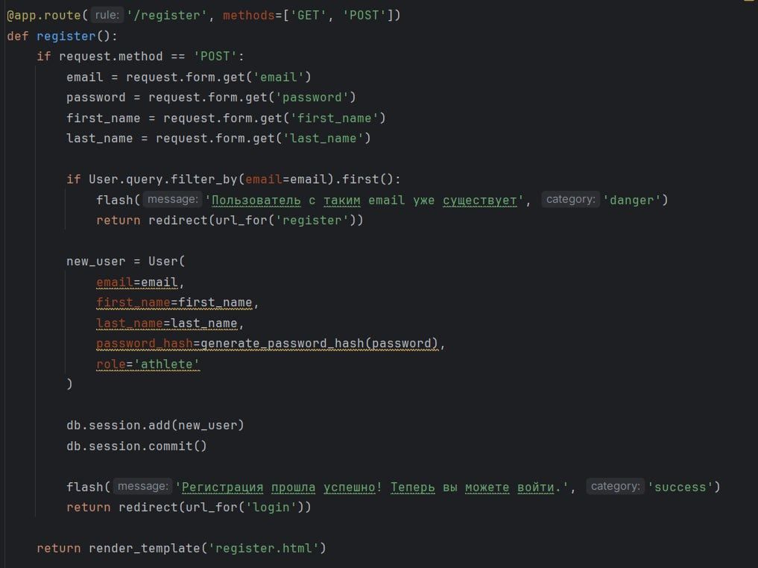
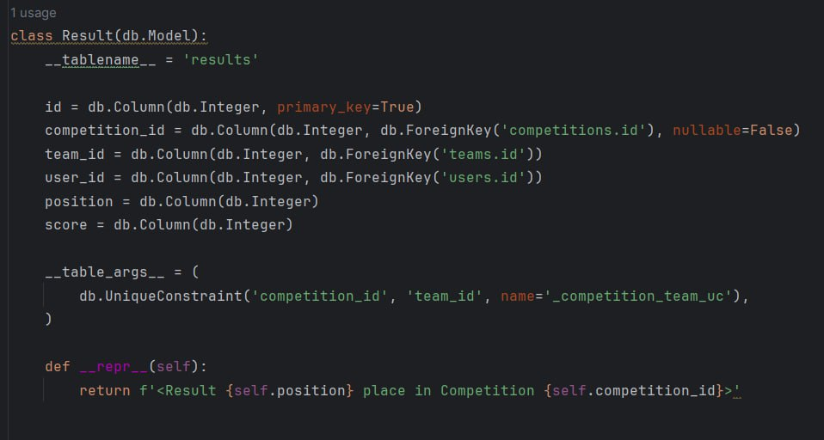
Скринкаст
Этот код реализует обработчик маршрута для регистрации пользователей в веб-приложении на Flask. Когда поступает POST-запрос, он извлекает информацию о пользователе (email, пароль, имя и фамилию) из формы.
код определяет модель Result для базы данных с использованием SQLAlchemy, которая представляет результаты соревнований.

Slide 8
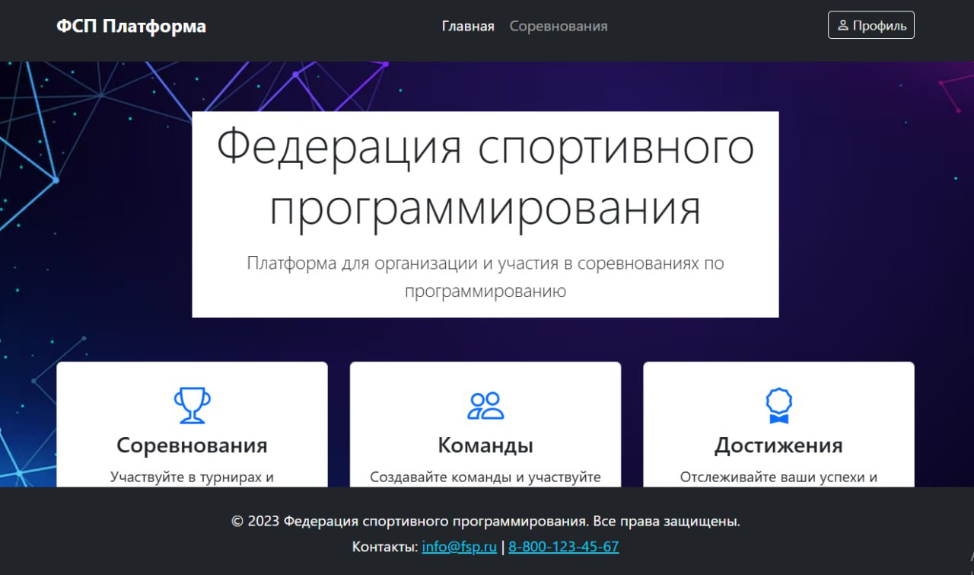
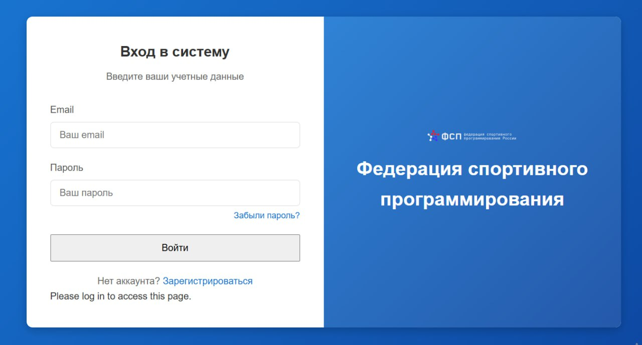
Дизайн сайта

Slide 9

Будущее платформы
1
Новые возможности
Платформа будет развиваться, предлагая новые функции, удовлетворяющие потребности пользователей.
2
Адаптация
Адаптация платформы к изменениям в спортивной индустрии и новым технологическим трендам.
3
Рост
Планируется рост числа пользователей и расширение функциональности платформы.

